Slide 1
Novo lice Crkve u XX. stoljeću

Slide 2
KONCIL lat. concilium-sastanak
(1. koncil dogodio se 50. godine u Jeruzalemu i sazvali su ga apostoli na čelu s Petrom)

Slide 3
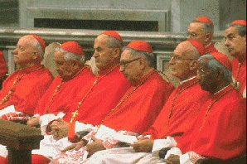

Slide 4
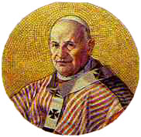
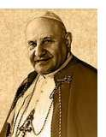
Papa Ivan XXIII. (Ivan Dobri) otvorio II. vatikanski koncil

Slide 5
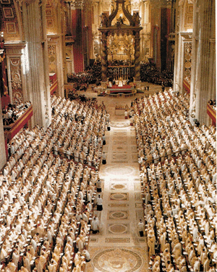
II. vatikanski koncil (1962-1965.)

Slide 6
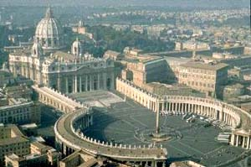
Trg Svetog Petra u Vatikanu

Slide 7
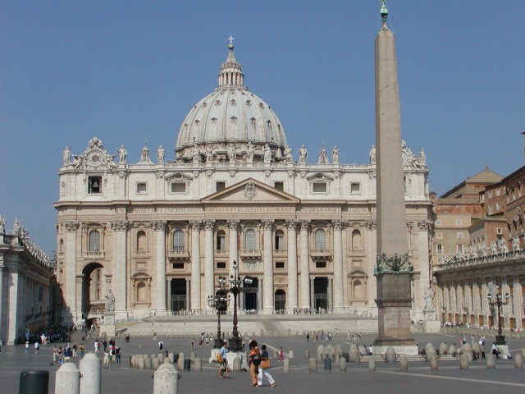

Slide 8
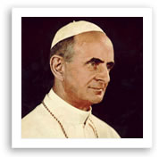
papa Pavao VI. (zaključio II. vatikanski koncil)

Slide 9
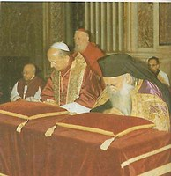
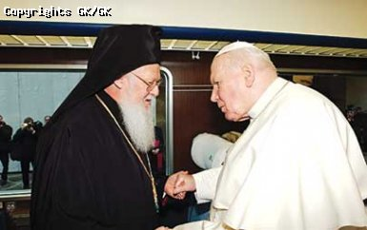
EKUMENIZAM

Slide 10
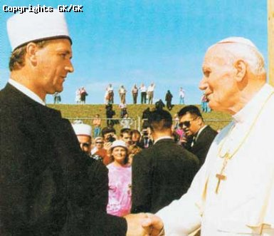
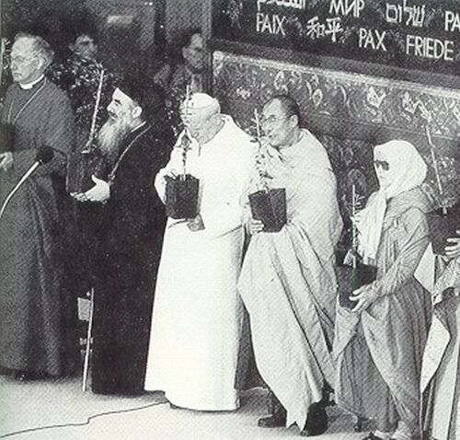
DIJALOG IZMEĐU SVJETSKIH RELIGIJA

Slide 11
Poslijekoncilska obnova
(od 1965. na dalje)

Slide 12
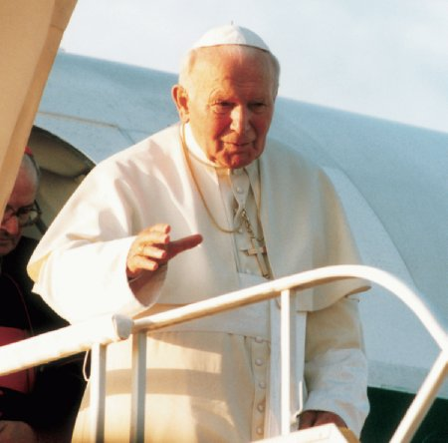
PAPA IVAN PAVAO II.
Papa u vremenu poslije Koncila

Slide 13
Zapišimo

Slide 14
Novo lice Crkve u XX. stoljeću
U XX. stoljeću obnovu Crkve provodili su pape:
-Ivan XXIII. (Ivan Dobri)
-Pavao VI.
-Ivan Pavao II.
Socijalni nauk Crkve-Crkva se bavi društvenim pitanjima u svijetu (mir, rad, siromaštvo)

Slide 15
II. vatikanski koncil (1962-65)
-otvorio ga je papa Ivan XXIII. u Vatikanu
-održan je u crkvi sv. Petra
-na njemu su sudjelovali svi biskupi svijeta
-razgovaralo se o ekumenizmu, dijalogu, vraćanju živih jezika u liturgiju itd.
-zaključio ga je papa Pavao VI.
Crkva se otvara svijetu i brizi za sve što se u njemu događa!

Slide 16
Poslijekoncilska obnova
U vremenu poslije Koncila obnovu Crkve vrši papa Ivan Pavao II.
Papa je puno putovao, širio mir i ljubav.
Papa je 3 puta posjetio Hrvatsku!

Slide 17
Ponovimo!

Slide 18
U kojoj je crkvi održan II. vatikanski koncil?

Slide 19
Kako se zvao papa koji ga je otvorio?

Slide 20
Kada je započeo, a koje je godine završio?

Slide 21
Kako se zvao papa koji ga je zaključio?

Slide 22
Tko je bio papa poslije Koncila i po čemu je poznat?

Slide 23
Koje su važne odredbe donesene na Koncilu i kasnije provedene?

